Slide 1
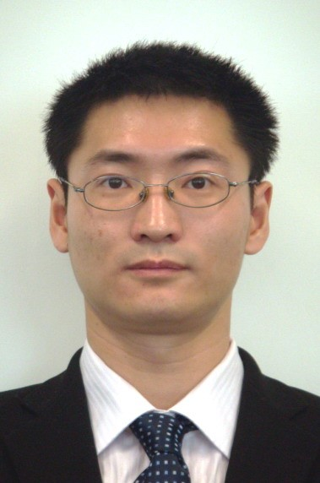
姚 进
工作经验
相关项目 (摘录)
数据工程师
・ 外汇业务申报管理系统
描述：系统部分功能设计和项目进度管理、质量保证
技术：j2ee, oracle
・ 国家体育总局健康秤项目
描述 ：搭建hadoop,kafka和spark集群 , 用spark清洗数据后，主要使用xgboost算法进行分析和预测
技术：kafka,spark,python
・ 某券商合作策略开发
描述 ：使用沪深交易所3000多支股票的日行情数据 , 利用各类机器学习算法进行分析，从而开发一个阶段有效的交易策略
技术：tensorflow,deep learning,xgboost,SVM,random forest
中国银行总行软件中心
担任项目经理 2年
负责外汇业务申报管理系统
畅星集团
系统工程师 8年
金融和大数据系统开发
简介
10年开发经验和2年项目管理经验，熟悉金融系统的开发，比如网上银行。
多年对日项目开发经验。
熟悉大数据技术，使用hadoop，kafka和spark进行开发。
对金融数据和自然语言处理有一定经验，会使用机器学习和深度学习框架tensorflow进行分析。
专业技能
PHP 2年
Java 8年
Python 2年
Spark 2年
tensorflow 1年
DB2 1年
MySQL 1年
Oracle 2年
CentOS 6/7 2年
日语： level 1 (reading& writing)
英语： level 6 (reading& writing)

